Slide 1
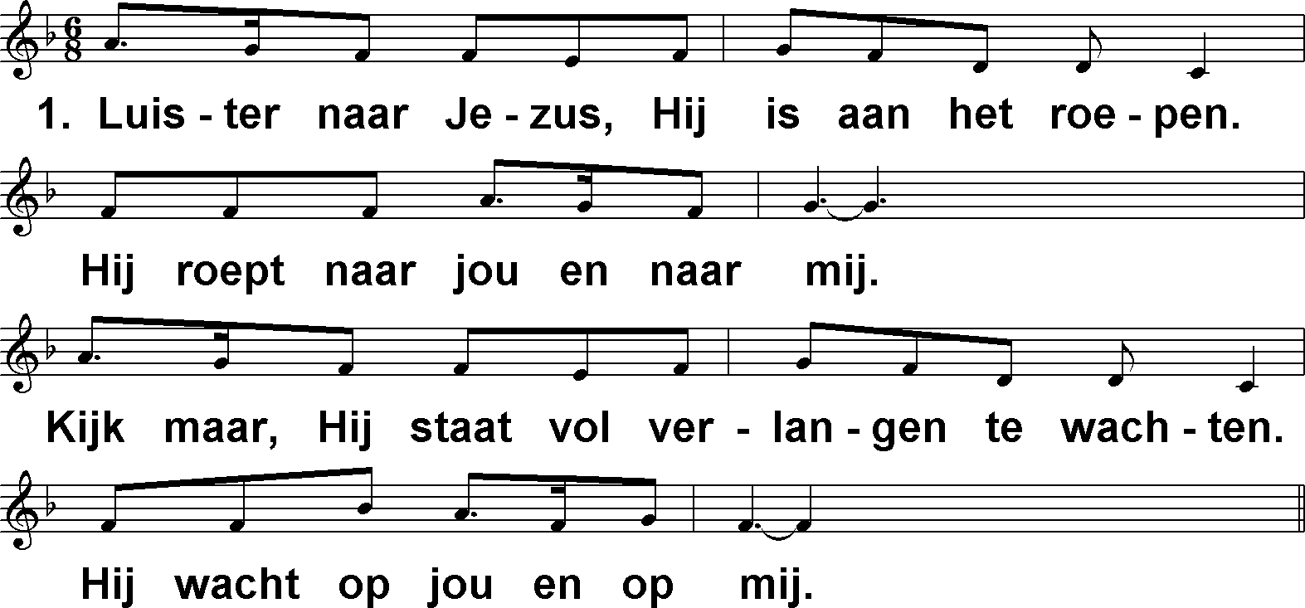
Luister naar Jezus (DbdB) t. & m. W. L. Thompson; v. A. Maasland

Slide 2
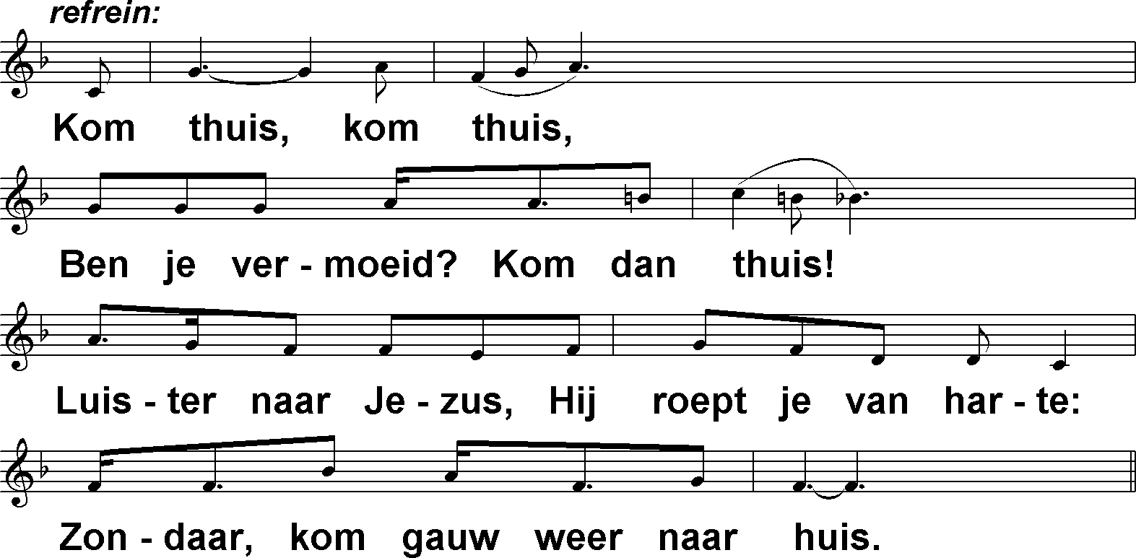
Luister naar Jezus (DbdB) t. & m. W. L. Thompson; v. A. Maasland

Slide 3
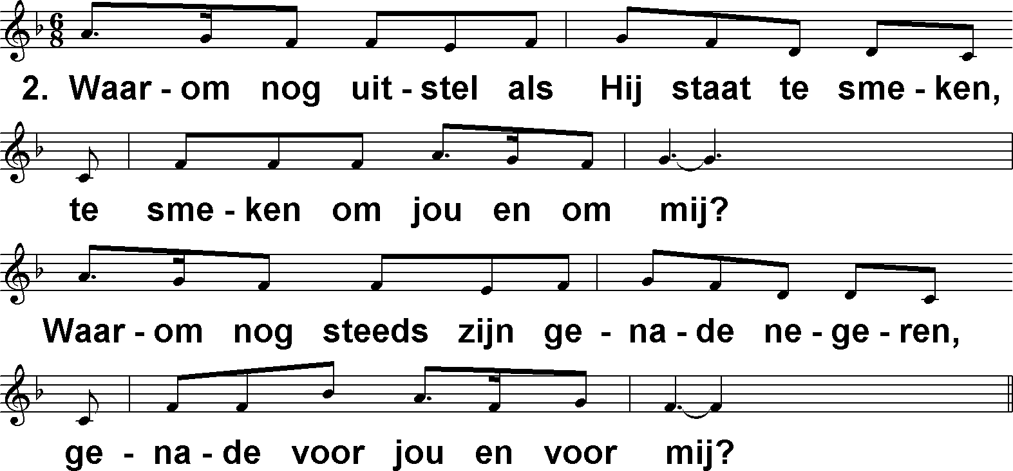
Luister naar Jezus (DbdB) t. & m. W. L. Thompson; v. A. Maasland

Slide 4
Luister naar Jezus (DbdB) t. & m. W. L. Thompson; v. A. Maasland

Slide 5
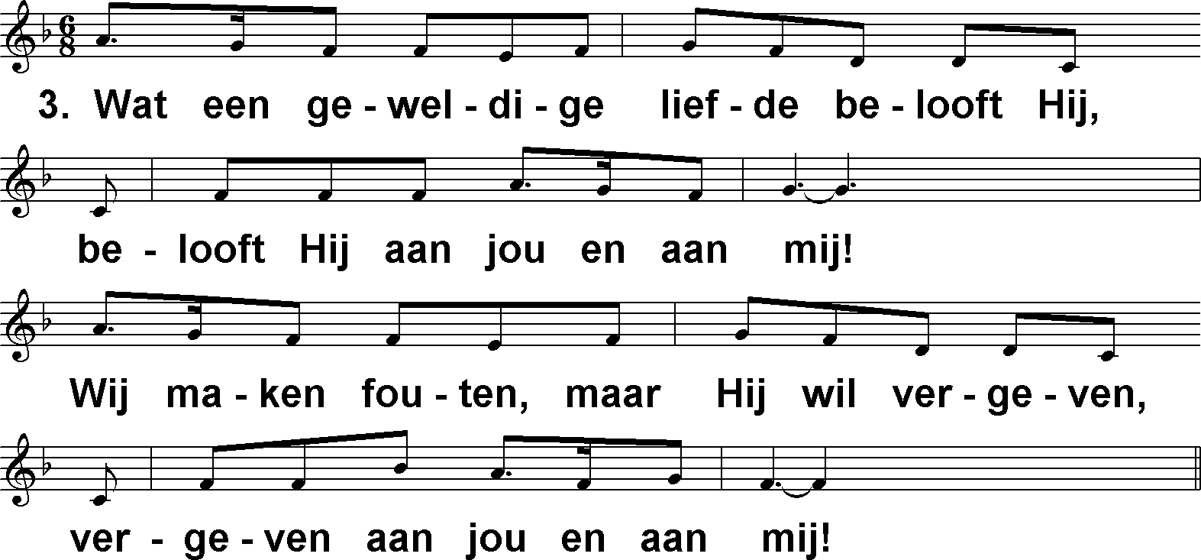
Luister naar Jezus (DbdB) t. & m. W. L. Thompson; v. A. Maasland

Slide 6
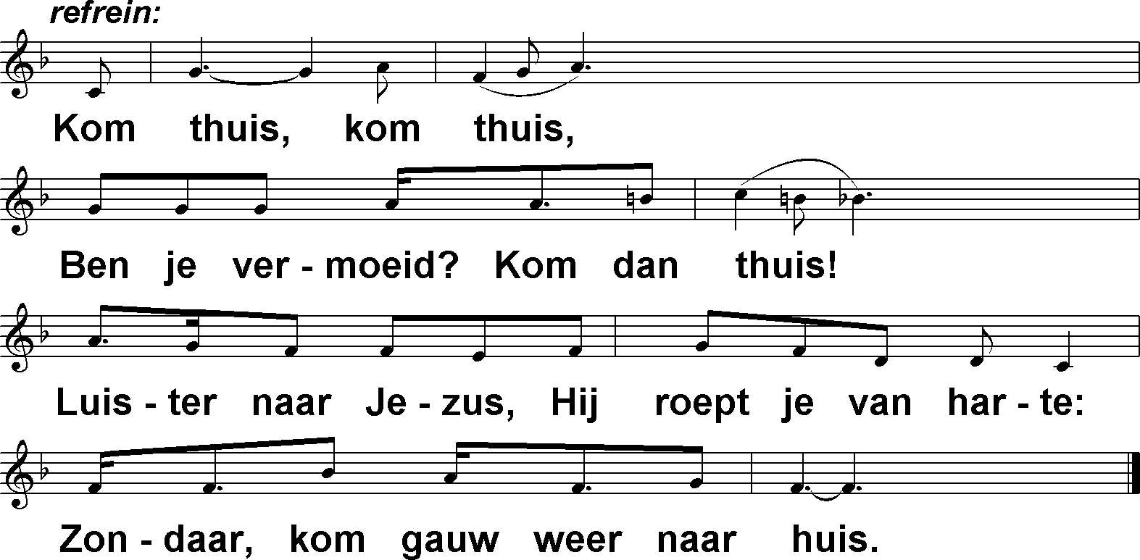
Luister naar Jezus (DbdB) t. & m. W. L. Thompson; v. A. Maasland

